Slide 1
Classes fechadas de palavras: * o pronome;

Slide 2
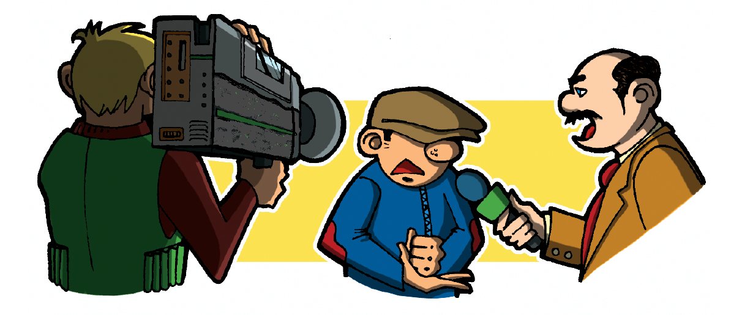
O que entende por classes fechadas de palavras?
As classes fechadas de palavras são constituídas por um número limitado de palavras e raramente recebem novos membros.

Slide 3
E quais são as classes fechadas de palavras?
As classes fechadas de palavras são:
os pronomes
Os quantificadores
os determinantes
as conjunções
as preposições

Slide 4
Pronome
Os pronomes substituem nomes, adjetivos ou frases…
Ex.:
O Vasco e o André já chegaram. Eles estão a lanchar.
A mãe está orgulhosa de ti. Tu bem o sabes!
A Marta sempre foi lindíssima e continua a sê-lo.

Slide 5
Pessoais
eu, me, mim, comigo,
tu, te, ti, contigo; você, si
ele/ela, se, si, o/a, lhe
nós, nos, connosco,
vós, vos, convosco; vocês
eles/elas, se, si, os/as, lhes
Demonstrativos
este, esse, aquele, estes, esses, aqueles,
esta, essa, aquela, estas, essas, aquelas,
o outro, a outra, os outros, as outras,
o mesmo, a mesma, os mesmos, as mesmas
isto, isso, aquilo, tal, tais, o(s)/a(s)
Possessivos
meu, teu, seu, meus, teus, seus
minha, tua, sua, minhas, tuas, suas
nosso, nossa, nossos, nossas
vosso, vossa, vossos, vossas

Slide 6
Indefinidos
algum, alguma, alguns, algumas
nenhum, nenhuma, nenhuns, nenhumas
tanto, tanta, tantos, tantas
outro, outra , outros, outras
todo, toda, todos, todas
pouco, pouca, poucos, poucas
muito, muita , muitos, muitas
qualquer, quaisquer, vários, várias, algo, cada,
nada, tudo, ninguém, alguém, outrem
Interrogativos
que, o que, quem
qual/quais, quanto(s)/quanta(s)
Relativos
o/a qual, os/as quais
que, quem

